Slide 1

Veille technologique
Intelligence Artificielle

Slide 2
Sommaire
01
Définition
Ce qu’est l’IA et quelque chiffres
02
Historique
L’histoire de l’Intelligence Artificielle
03
Les technologies
Les technologies utilisées
04
Conclusion

Slide 3
Qu’est-ce que c’est ?
Mise en œuvre de techniques/technologies pour permettre à une machine d’imiter une forme d’intelligence réelle

Slide 4
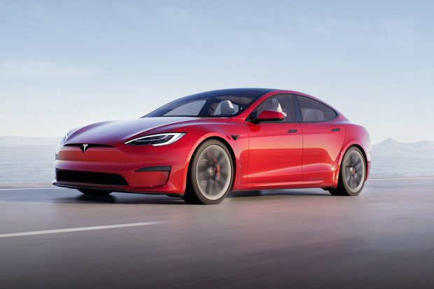
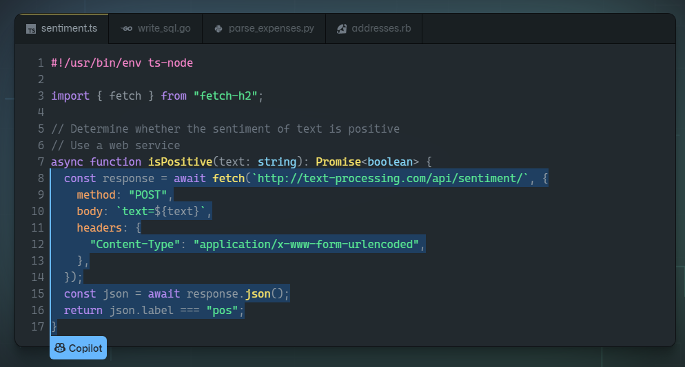
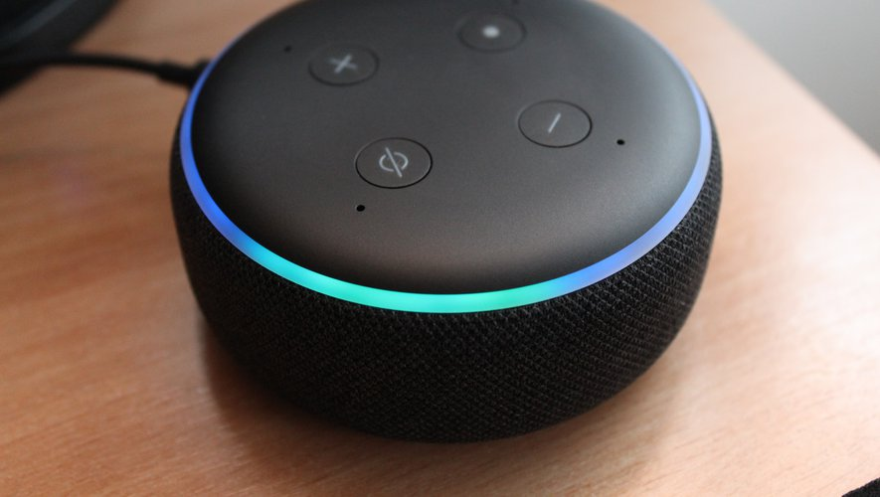
Où est elle utilisée ?
Dans beaucoup de domaines !

Slide 5

Quelques chiffres
Un marché qui atteindra 267 milliards de dollars en 2027
+ 91% des entreprises leader investissent dans l’IA
8 milliards d’assistants vocaux d’ici à 2023

Slide 6
Histoire
Différentes
personnes
Différentes
nations
Différentes sociétés
Alan Turing
 | Les machines peuvent-elles penser ?
 | Computing Machinery and Intelligence
 | Test de Turing
 | Premier ordinateur à réseau de neurones (Snarc)
 | Logiciel qui apprend à jouer aux échecs
 | Terme d’IA prononcé pour la première fois
 | Terme de Machine Learning
 | Investissements massifs
 | Mais des déceptions et des échecs
 | Projets annulés
 | Triomphe de la machine contre l’Homme aux échecs
 | Énorme progrès dans la reconnaissance vocale
 | Voitures autonomes
 | Robots acrobates
1950
1950
- 1960
1960-2000
1998
-
2022

Slide 7

Machine Learning
Les technologies
La machine apprend par elle même grâce à des données qu’on lui donne.

Slide 8
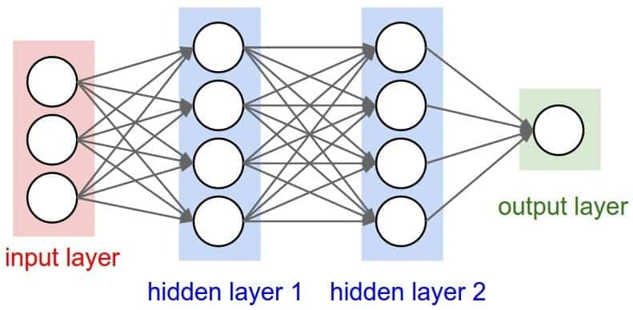
Réseaux de neurones artificiels(Artificial Neural Network)
Il s’agit d’un système informatique dont le fonctionnement est calqué sur celui des neurones du cerveau humain.

Slide 9
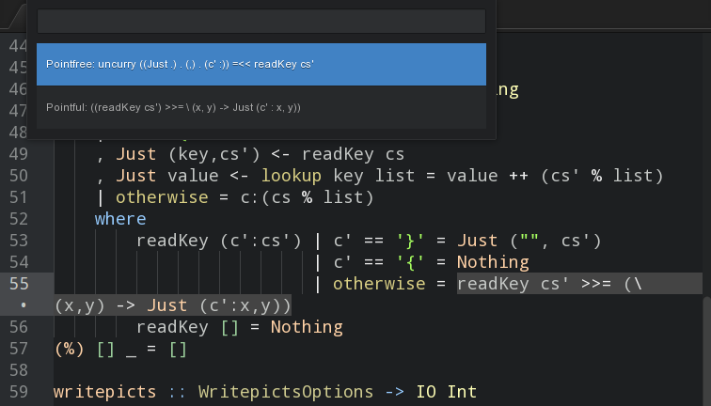
Programmation
Intelligence
Artificielle
Pour mettre en place ces technologies, il y a besoin de développeurs.
Les différents langages :
Python
Java
C#
R
Haskell

Slide 10
Conclusion
Un domaine d’avenir
L’intelligence artificielle c’est :
Un domaine fascinant
En progression
Très répandu

Slide 11
Intelligence Artificielle
Merci de m’avoir écouté !

